Slide 1
Patologie prsu patologie pohlavního ústrojí
Julie Hylmarová
ÚPA FN Brno
2020

Slide 2
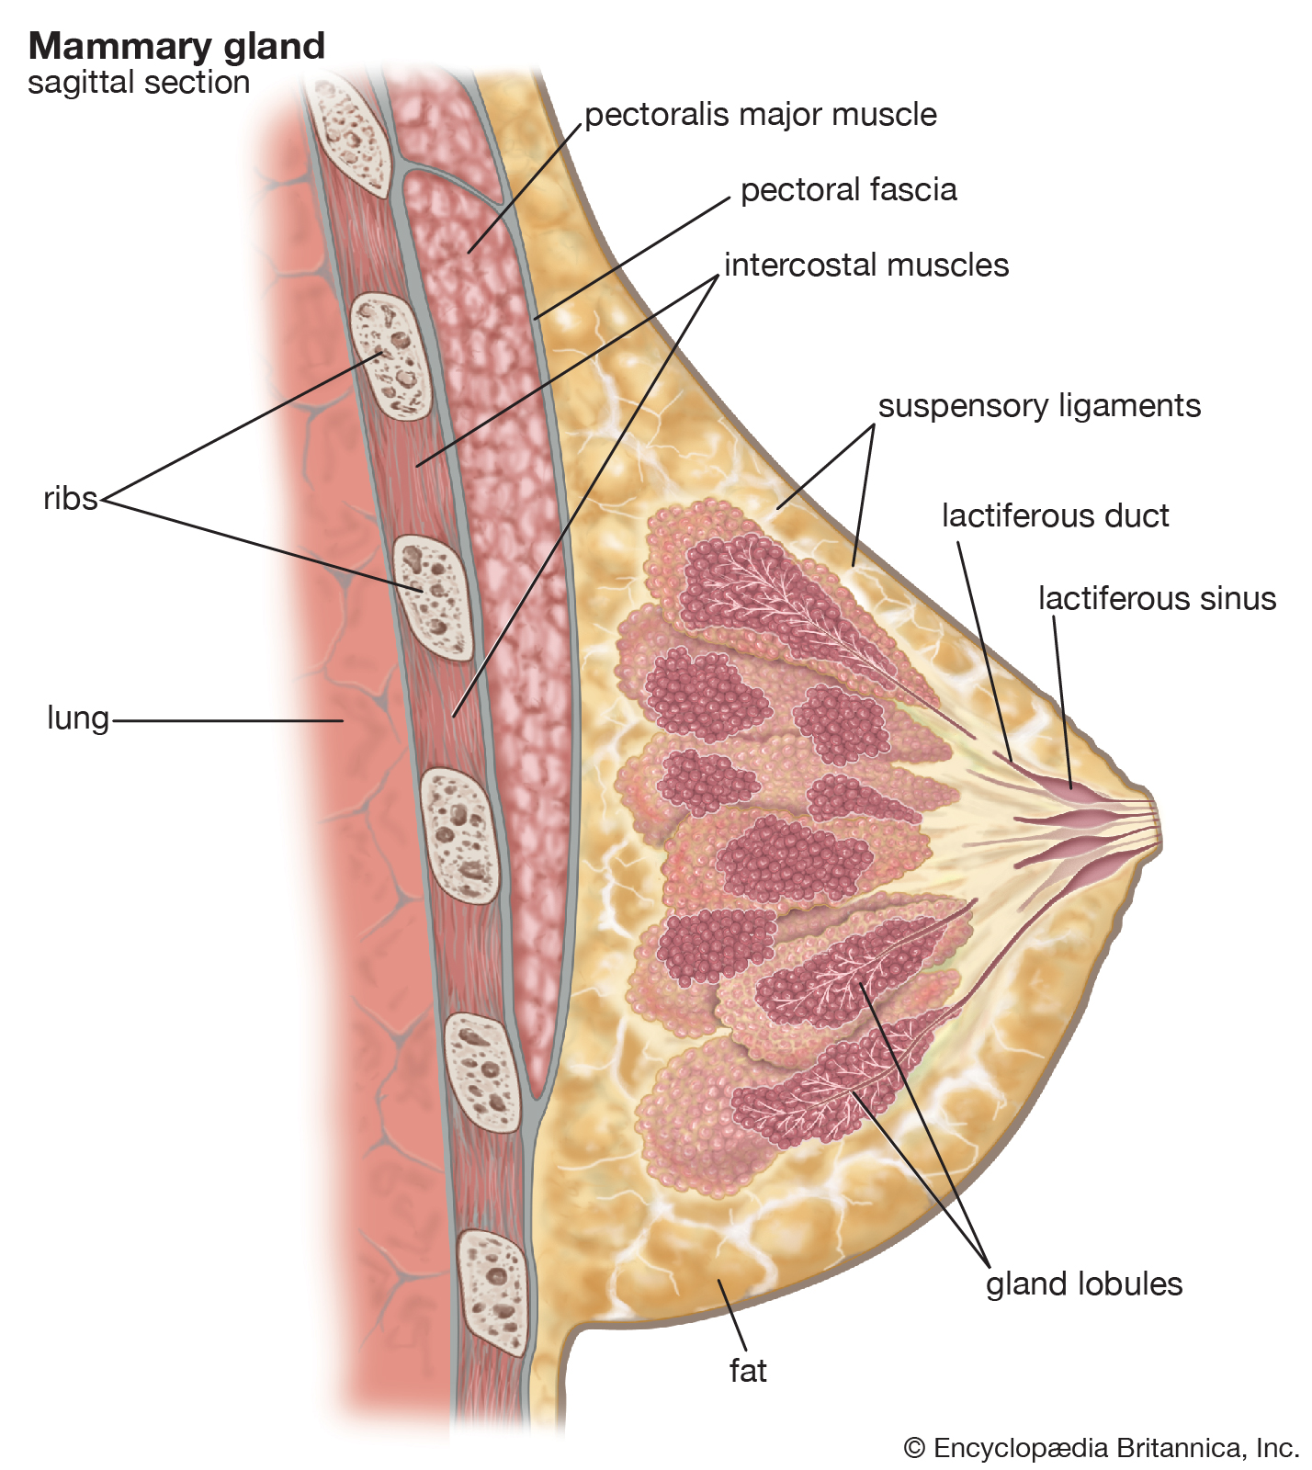
Patologie prsu
Prsní žláza=derivát kožních adnex (apokrinních žláz), uspořádaný v hierarchii
laloky-lalůčky-terminální duktulo-lobulární jednotky
https://cdn.britannica.com/53/118353-050-E9F64D57/mammary-gland.jpg

Slide 3
Diagnostika onemocnění prsu-obecně
Klinické vyšetření-především pohled+pohmat
Mamografie-zobrazení prsní žlázy měkkým RTG zářením
Ultrasonografie-vhodnější u žen ve fertilním věku
MRI-u vysoce rizikových osob, např. BRCA pozitivní ženy
Biopsie-tzv. core-cut, indikována v případě suspektního nálezu pomocí výše uvedených metod
Resekce-indikována v případě maligního nálezu z biopsie; součástí je i odběr tzv. sentinelové uzliny.

Slide 4
Vývojové poruchy prsu
Ektopická prsní žláza-většinou lokalizována v axile
-její zbytnění, např. v graviditě, může působit diagnostické rozpaky
Polythelie-poměrně častá
Hypoplázie, aplázie, amastie-raritně

Slide 5
Záněty prsu
Akutní hnisavá mastitida, též nazývána puerperální mastitida
-velmi častá, obzvláště v období šestinedělí
-prs zarudlý, bolestivý, mohou být febrilie
-vstupní branou pro infekci jsou ragády bradavky
-etiologicky většinou streptokoky a stafylokoky
-může vést k tvorbě abscesů s nutností drenáže
Chronická mastitida
-poměrně častá
-sterilní reakce na stagnující sekret

Slide 6
Nenádorové ložiskové léze
Fibrocystické změny
-velmi časté, obzvlášť postmenopauzálně
-podkladem je zmnožení vaziva s následnou cystickou přeměnou
-mohou být spojeny s hyperplázií jak duktální, tak lobulární, typickou i atypickou; atypická hyperplázie je prekancerózou
Adenóza
-častá, hlavně ve 3. a 4. dekádě
-zmnožení acinárních struktur
-poměrně často s kalcifikacemi detekovatelnými mamograficky

Slide 7
Radiální jizva
-relativně častá
-většinou zachycena náhodně
Lipofagický granulom
-regresivní změna
Dále: -infarkt prsní žlázy
-iatrogenní změny po zavedení prsních implantátů

Slide 8
Benigní nádory prsu
Fibroadenom a tubulární adenom
-fibroadenom je nejčastějí benigní lézí
-smíšený fibroepiteliální tumor
-výskyt především ve fertilním věku
-pomalu rostoucí kulovitý útvar, pohyblivý vůči spodině
Laktační adenom
Papilom
-benigní intraduktální nádorová proliferace

Slide 9
Maligní nádory prsu
Karcinom
-nejčastějsí malignita žen
-etiologie: životní styl, obezita, genetický podklad, hormonální vlivy, prekancerózní stavy
-klinicky: -nemusí být vždy hmatný!
-léze vtahující povrch, hrbolatá, nerovná, nepohyblivá vůči spodině
-může být sekrece z bradavky, často krvavá

Slide 10
Karcinom
-karcinom in situ-nepřekračuje bazální membránu, tedy roste jen v epitelu
-duktální-high-grade
-non high-grade
-lobulární
-invazivní karcinom-roste i do stromatu
-řada podtypů: tubulární, mucinózní , papilární, metaplastický…
CAVE: -inflamatorní karcinom: klinicky imituje mastitidu
CAVE: - Pagetova choroba:-způsob šíření duktálního karcinomu prsu
-bradavka zarudlá, zhrubělá, se šupením

Slide 11
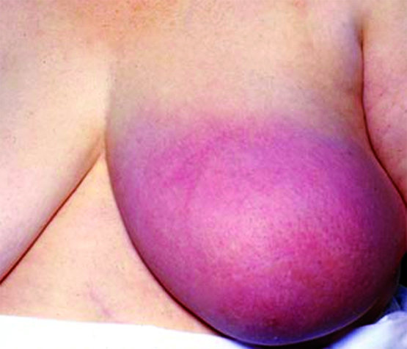
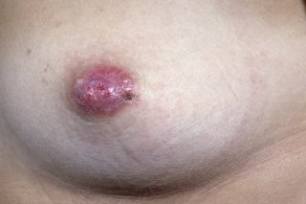
https://assets.nhs.uk/prod/images/C0131062.width-1534.jpg
http://www.pathologyoutlines.com/topic/breastmalignantinflamcar.html

Slide 12
Phyllodes tumor
-bifázický fibroepiteliální nádor
-napodobuje fibroadenom
-poměrně vzácný, výskyt především ve 4. a 5. dekádě
-klinicky: rychle rostoucí, nebolestivá, elastická léze
-šíří se výhradně hematogenně

Slide 13
Patologie mužského prsu
Gynekomastie
-hyperplázie stromatu a epitelu vývodů
-klinicky: zvětšení prsou
-často souvisí s hormonální dysbalancí
-většinou reverzibilní
Karcinom prsu
-mnohem vzácnější než u žen
-příznaky obdobné, záchyt většinou pozdnější

Slide 14
Gynekopatologie

Slide 15
Patologie vulvy (vnějšího genitálu)
Záněty-neinfekční-kontaktní dermatitida, lékové alergie, psoriáza, atopická a iritační dermatitida, …
-infekční-virové-HPV
-HSV
-bakteriální-kapavka, syfilis, granuloma inguinale, lymphogranuloma venereum, ulcus molle,…
-mykotické-kandidóza

Slide 16
Patologie vulvy (vnějšího genitálu)
Nenádorové epitelové léze
-cysta Bartholiniho žlázy
-lichen sclerosus
-lichen simplex chronicus

Slide 17
Patologie vulvy (vnějšího genitálu)
Nádory vulvy
-benigní-epitelové
-vestibulární papilom
-mezenchymální
-maligní-epitelové
-dlaždicobuněčný karcinom vulvy-zdaleka nejčastější
-bazaliom
-mezenchymální
-embryonální rhabdomyosarkom
-leiomyosarkom
-melanom

Slide 18
Patologie vaginy
Záněty
-velmi časté
-většinou se projevují výtokem
-mohou být virového (HPV, HSV), bakteriálního (např. kapavka), mykotického (candida) i parazitárního (trichomonas vaginalis) původu

Slide 19
Patologie vaginy
Nádory
-benigní epitelové
-dlaždicobuněčný papilom
-maligní epitelové
-dlaždicobuněčný karcinom (HPV asociovaný)
-mezenchymální
-leiomyom (benigní)
-embryonální rhabdomyosarkom (maligní)
-melanocytární

Slide 20
Patologie děložního hrdla
Cervicitida (zánět)
-častá
-neinfekční
-alergie, iritace, mechanické dráždění,…
-infekční
-většinou ascendentní, může vést k rozvoji PID nebo chorioamnionitidy

Slide 21
Patologie děložního hrdla
Skvamokolumnární junkce (fyziologický stav)=místo přechodu dlaždicobuněčného epitelu vaginy a ektocervixu v cylindrický epitel endocervixu
-histologicky riziková oblast
-může docházet k přesunu cylindrického epitelu na ektocervix (obvláště po vícečetných porodech)-tzv. ektropium
-cylindrický epitel je v poměrně agresivním kyselém prostředí pochvy náchylný k dlaždicobuněčné metaplázii

Slide 22
Patologie děložního hrdla
Prekancerózy
-dysplastické změny-low-grade skvamózní intraepiteliální léze
-zpravidla spontánně regreduje
-high-grade skvamózní intraepiteliální léze
-prekurzor karcinomu
-vyžaduje aktivní řešení
-může též spontánně regredovat

Slide 23
Patologie děložního hrdla
Karcinom
-3. nejčastější malignita žen, asociovaná s infekcí HPV
-postihuje relativně mladé pacientky
-dlaždicobuněčný karcinom-cca 80%
-adenokarcinom
-klinicky nejčastěji asymptomatický, případně výtok, krvácení, bolesti
-screeningový program
Mezenchymální nádory
-leiomyom (benigní), leiomyosarkom (maligní), karcinosarkom (maligní)

Slide 24
Patologie děložního těla-endometrium
Endometritida (zánět)
-nesouvisející s graviditou
-související s graviditou/porodem/potratem
Endometrióza=přítomnost endometriální tkáně mimo endometrium (a myometrium)
-přítomnost endometriální tkáně v myometriu se označuje jako adenomyóza
-velmi časté onemocnění
-abnormálně lokalizované endometrium reaguje na hormonální podněty

Slide 25
Patologie děložního těla-endometrium
Funkční změny endometria
-nemají morfologický korelát
Hyperplázie endometria
-bez atypií
-s atypiemi
Endometriální polypy
-časté léze způsobující abnormální děložní krvácení

Slide 26
Patologie děložního těla
Nádory
-epitelové-benigní
-maligní-karcinom endometria
-mezenchymální-benigní-leiomyom (zdaleka nejčastější)
-leiomyosarkom (vzácný)
-endometriální stromální sarkom
-smíšené-adenofibrom (benigní)
-karcinosarkom (maligní)

Slide 27
Patologie vejcovodů
Záněty
-většinou infekční, ascendentní, mohou vést k rozvoji PID
-akutní
-chronické
Nádory
-adenomatoidní nádor z povrchového mezotelu
-high-grade serózní karcinom
-endometroidní karcinom

Slide 28
Patologie vejcovodů
Extrauterinní gravidita
-ektopické umístění oplodněného vajíčka, nejčastěji právě ve vejcovodu
-predisponujícími faktory jsou prodělané záněty vejcovodů a jejich zhoršená průchodnost, chirurgické zákroky na vejcovodech, endometrióza, kouření,…
-může dojít k ruptuře vejcovodu s nitrobřišním krvácením

Slide 29
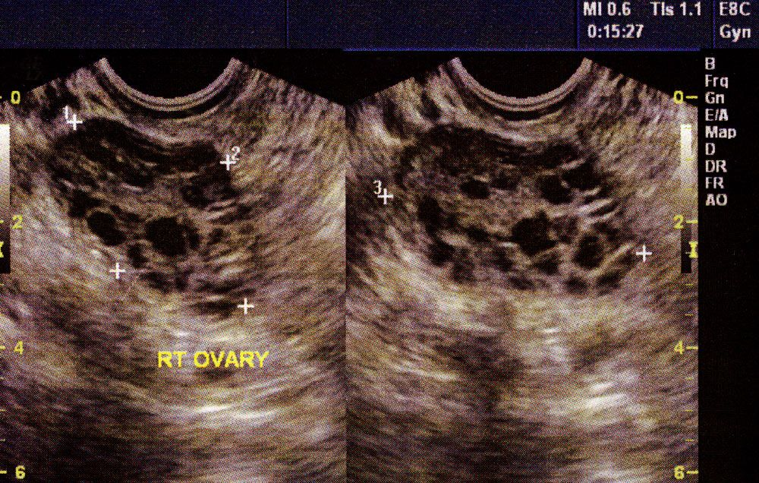
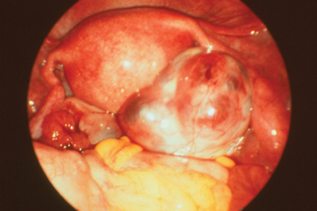
Patologie vaječníků
Syndrom polycystických ovarií (PCOS)
-jedno z nejčastějších endokrinních onemocnení žen
-početné cysty vaječníků, obezita, inzulínová rezistence, hirsutismus, anovulační cykly, snížená fertilita
-často je vyjádřena jen část příznaků
https://hips.hearstapps.com/hmg-prod.s3.amazonaws.com/images/766/pcos-1515525122.jpg?resize=980:*
https://cached.imagescaler.hbpl.co.uk/resize/scaleWidth/800/cached.offlinehbpl.hbpl.co.uk/news/PGH/ED7626CF-F432-FB69-DC24C08F712A5DF4.jpg

Slide 30
Patologie vaječníků
Cysty-velmi časté
-inkluzní cysta
-z povrchového mezotelu nebo epitelu tuby
-folikulární cysta, cysta žlutého tělíska
-funkční
-endometroidní cysta

Slide 31
Patologie vaječníků
Nádory
-epitelové
-serózní (70%)-low-grade
-high-grade-vysoká mortalita
-endometroidní, světlobuněčný, mucinózní
-sex-cord
-stromální fibrom/fibrosarkom, ovariální tékom, Leydig-cell tumor, NOS, tumor z buněk granulózy, tumor ze Sertoliho buněk
-germinální
-dysgerminom, embryonální karcinom, nádor ze žloutkového váčku, non- gestační choriokarcinom, teratom

Slide 32
Patologie vaječníků
Sekundární tumory
-poměrně časté!
-metastázy často oboustranné
-Krukenbergův tumor=metastáza tumoru GIT (adenokarcinomu) do vaječníku

Slide 33
Kontrolní otázky

Slide 34
1) Nejčastější malignitou žen v Evropě je:
a) karcinom plic
b) karcinom tlustého střeva
c) karcinom prsu
d) melanom

Slide 35
2) Akutní mastitida se typicky vyskytuje:
a) u mužů s gynekomastií
b) u postmenopauzálních žen
c) u žen BRCA pozitivních
d) u kojících žen v šestinedělí

Slide 36
3) Nejčastějším benigním nádorem prsu v ČR je:
a) fibroadenom
b) papilom
c) phyllodes tumor
d) laktační adenom

Slide 37
4) Vaginální záněty infekční etiologie se typicky projevují
a) bolestí
b) krvácením z rodidel
c) abnormalitami menstruačního cyklu
d) výtokem různého vzhledu v závislosti na původci infekce

Slide 38
5) Karcinom děložního hrdla je asociován s:
a) chlamydiovou infekcí
b) infekcí virem herpes simplex
c) infekcí lidským papilomavirem
d) používáním nitroděložních tělísek

Slide 39
6) V resekátu dělohy 44-leté ženy operované pro prolaps dělohy byly v oblasti děložní stěny makroskopicky popsány tři dobře ohraničené bělavé tuhé uzly, průměru od od jednoho do dvou centimetrů. Statisticky nejpravděpodobněji se v tomto případě jedná o:
a) endometriózu
b) leiomyomy
c) leiomyosarkomy
d) karcinom endometria

Slide 40
7) Endometrióza:
a) je výskyt endometriální tkáně mimo endometrium
b) může způsobovat abnormální krvácení
c) může působit pánevní bolest
d) všechny výše uvedené odpovědi jsou správné

Slide 41
8) Zánět vejcovodu:
a) vzniká nejčastěji mechanismem hematogenního šíření infekce
b) vzniká nejčastěji přímým přestupem z blízkého okolí
c) vzniká nejčastěji ascendentní, tzn. vzestupnou cestou
d) nemůže ve svém důsledku vést k poruchám plodnosti

Slide 42
9) Který z těchto faktorů není dle současných poznatků predisponující pro extrauterinní graviditu:
a) prodělaný zánět vejcovodu
b) prodělaný chirurgický zákrok na vejcovodu
c) v minulosti proběhlá vícečetná gravidita ženy
d) endometrióza

Slide 43
10) Který z uvedených jevů patří mezi typické příznaky syndromu polycystických ovarií:
a) bolestivá menstruace
b) hypotenze
c) pozdní menarché
d) anovulační cykly

Slide 44
Zdroje
ZÁMEČNÍK, Josef, ed. Patologie. Praha: LD Prager Publishing, 2019. ISBN 978-80-270-6457-1

